Slide 1







Slide 2
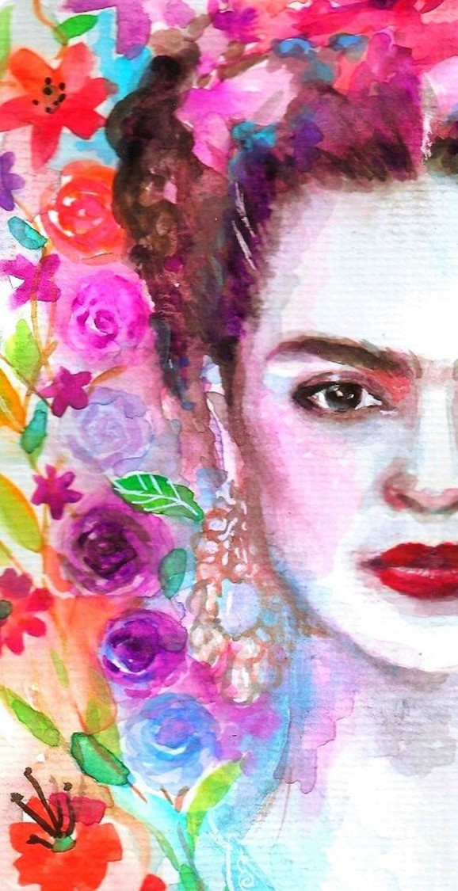
Frases
de
Frida
Una de las mujeres más destacadas de los últimos años, símbolo de fuerza y valentía mexicana, dueña de una prosa riquísima, testimonio del amor incondicional, eso es Frida Kahlo. La destacable pintora y poetisa, tenía una forma particular de ver el mundo, no se concentraba en lo que pasaba a su alrededor, prefería dar prioridad a lo que sucedía en sus adentros, en su alma, en su vida.
Pero además de sus obras pictóricas, también nos dejó diversas reflexiones, algunas de las cuales se recogen en estas frases de Frida Kahlo, que nos permiten aproximarnos a sus pensamientos, creencias y vivencias. Una vida apasionante plasmada en reflexiones de un valor incalculable. Como ejemplo de lucha por transmitir la pasión por la vida, el amor y el lenguaje.

Slide 3
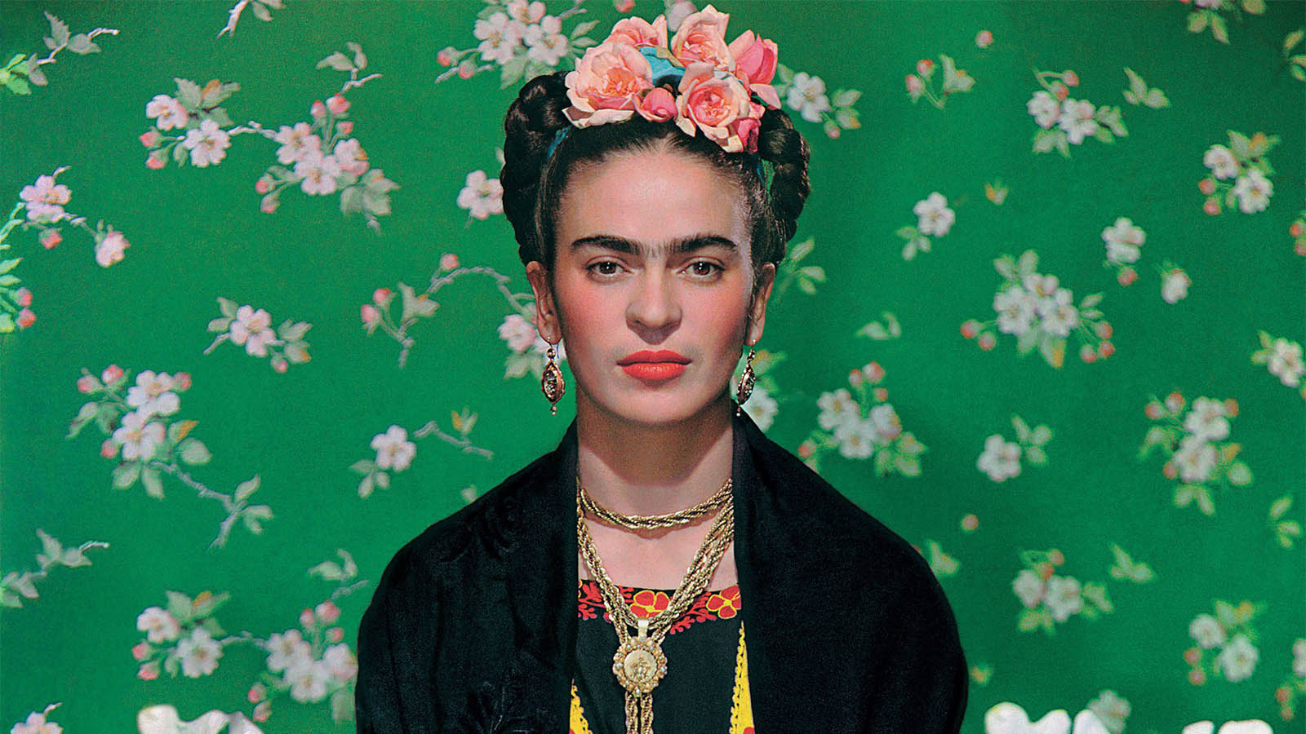
Frases
del
amor
Phrases
of
love
Výroky o láske

Slide 4

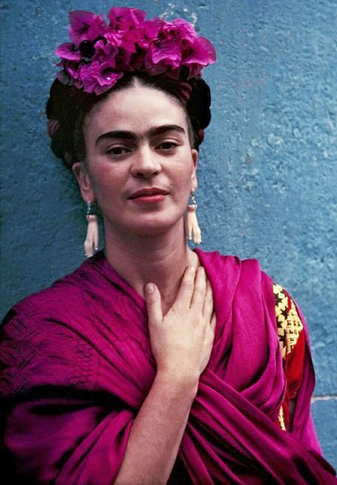


Click
„Where you can not love, you don’t delay.”
„Kde nemôžeš milovať, nezdržuj sa.“
„Donde no puedas amar, no te demores.”

Slide 5
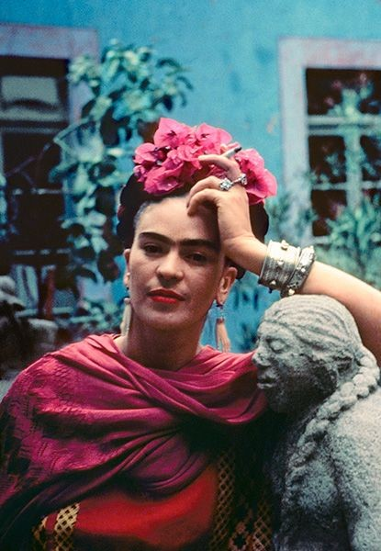
Click
„Jamás, en toda la vida olvidaré tu presencia. Me acogiste destrozada y me devolviste íntegra, entera.“
„Never, in all my life, will I forget your presence. You took me in broken and you returned me whole.“
“Nikdy v živote nezabudnem na tvoju prítomnosť. Vzal si ma zlomenú a vrátil celú.“

Slide 6
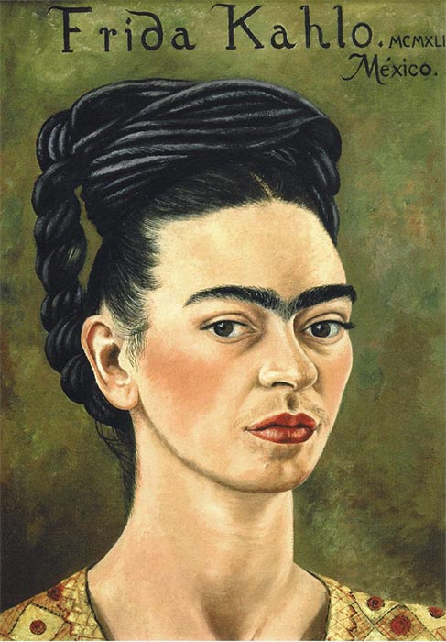
Click
„My blood is a miracle that my veins crosses the air from my heart to yours.”
„Moja krv je zázrak. Mojimi žilami prechádza vzduchom z môjho srdca k tvojmu."
„Mi sangre es un milagro que desde mis venas cruza el aire de mi corazón al tuyo.”

Slide 7
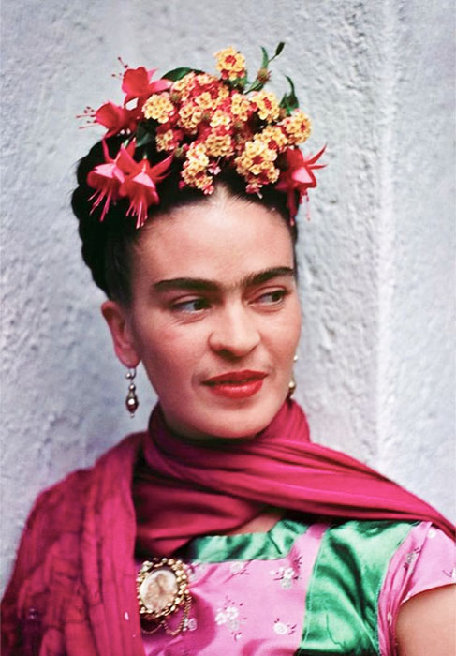
Click
„Si yo pudiera darte una cosa en la vida, me gustaría darte la capacidad de verte a ti mismo a través de mis ojos. Sólo así te darás cuenta de lo especial que eres para mí.”
„If I could give you one thing in life, I would give you the ability to see yourself through my eyes. Just so you'll notice how special you are to me."
„Keby som Ti mohla dať len jednu vec v živote, dala by som Ti možnosť vidieť sa mojimi očami. Len vtedy by si videl, aký zvláštny si pre mňa.“

Slide 8
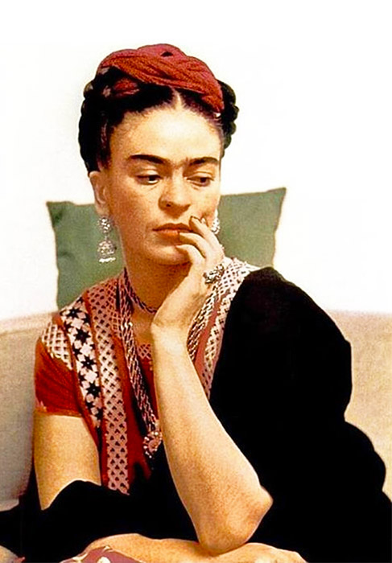
Click
„I don't want a love, torn and split in half. I have fought and suffered so much, that I deserve something whole, intense, indestructible.”
„Nechcem lásku rozdelenú a roz-trhnutú na polovice. Bojovala som a trpela toľko, že si zaslúžim niečo celé, intenzívne a nezničiteľné.“
„No quiero un amor a medias, rasgado y partido por la mitad. He luchado y sufrido tanto, que me merezco algo entero, intenso, indestructible.”

Slide 9
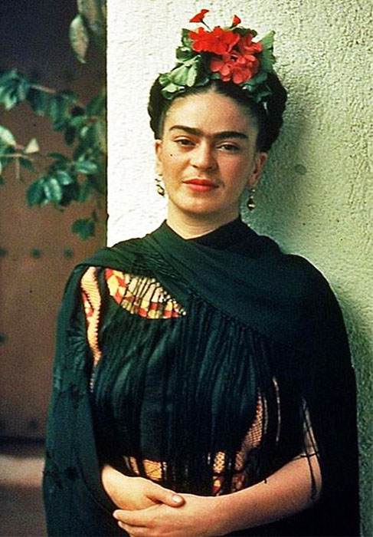
Click
„Quisiera darte todo lo que nunca hubieras tenido, y ni así sabrías la maravilla que es poder quererte.”
„I would like to give you all that you have never had, and or so you'd know the awesomeness that is to love you.”
„Rada by som Ti dala všetko, čo si nikdy nemal, aby si vedel aké úžasné je Ťa milovať.“

Slide 10
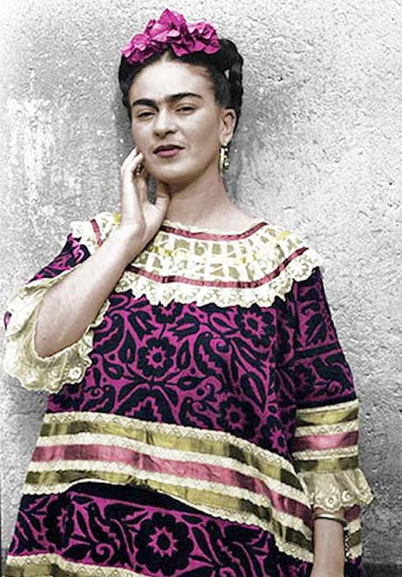
Click
„You understand me... when hurts the soul like me."
„Porozumieš mi... keď Ťa duša bude bolieť tak ako mňa.“
„Me entenderás … cuando te duela el alma como a mí.”

Slide 11
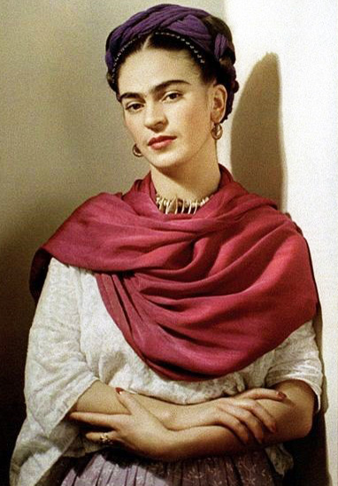
Click
„Te besaría levemente, apenas rozándote mis labios, y te diría cualquier cosa en voz baja. Y me quedaría dormida a tu lado. Pero no estás…”
“You kiss slightly, just you touching my lips, and would say anything quietly. And she'd be asleep beside you. But you're not...”
„Nežne Ťa bozkám jemným dotykom svojich pier, hovorím Ti rôzne veci bez slov, ležím vedľa Teba. Ale Ty nie si...“

Slide 12
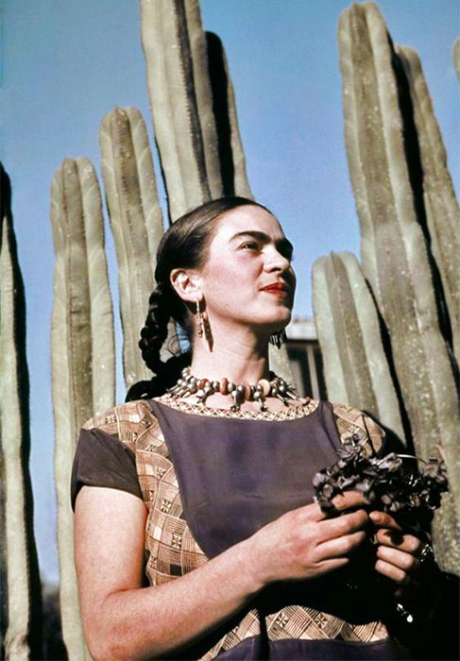
Click
„And then I knew that your love was never mine... Mine was just the fucking illusion.”
„A potom som už vedela, že Tvoja láska nebola nikdy mojou... Moja bola len zasraná ilúzia.“
„Y entonces supe que tu amor nunca fue mío… Mia sólo fue la pinche ilusión.”

Slide 13
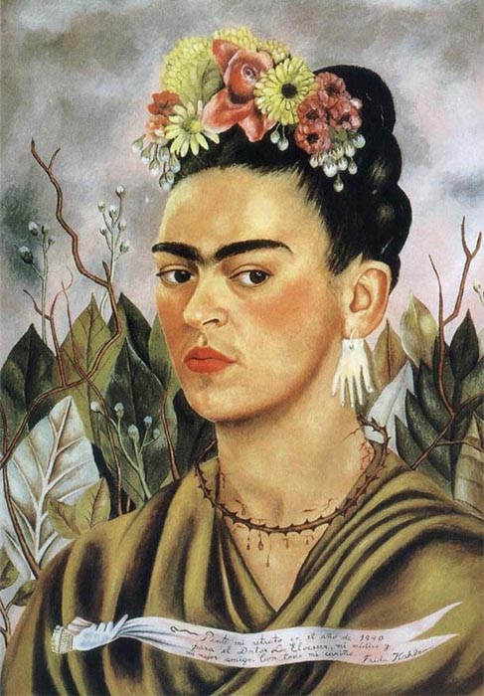
Click
„I love you... thank you because you live, because yesterday let me touch your more intimate light and you said what I expected my life with your voice and your eyes.”
„Milujem Ťa. Vďaka za to, že žiješ, že si mi včera dovolil, aby som sa dotkla Tvojho najintímnejšieho svetla, a za to, že si svojim hlasom a svojimi očami povedal to, na čo som čakala celý svoj život.“
„Te quiero… gracias porque vives, porque ayer me dejaste tocar tu luz más íntima y porque dijiste con tu voz y tus ojos lo que yo esperaba toda mi vida.”

Slide 14
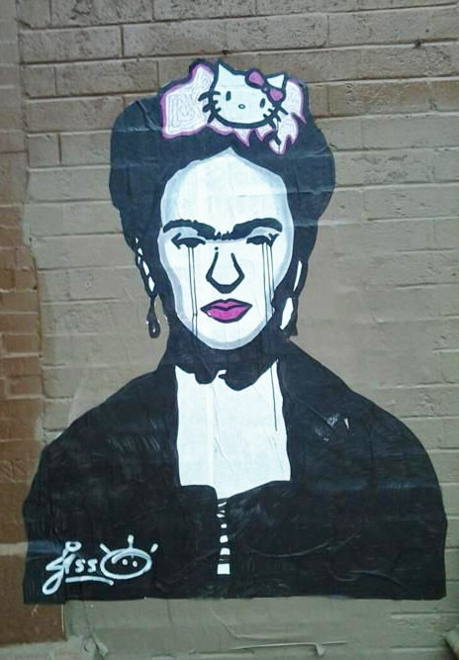
Click
„But said "I love you" to many and has had appointments and kissed another, ultimately only I have loved you...”
„Aj keď som hovorila „milujem ťa“ mnohým, stretávala a bozkávala sa aj s inými, v hĺbke duše som milovala len Teba...“
„Aunque haya dicho” te quiero” a muchos y haya tenido citas y besado a otros, en el fondo sólo te he amado a ti…”

Slide 15
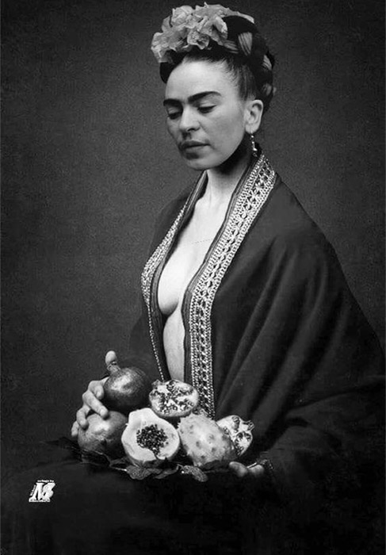
Click
„No voy a pedirte que me escribas, que te quedes, que me beses, que me abraces o me quieras. Porque si tengo que pedirlo ya no lo quiero."
„I will ask you to write, not to miss, Kiss me, hold me or love me. Because if I order now I don't want it.”
„Nebudem Ťa prosiť o to, aby si mi napísal, zostal, bozkal, objímal alebo miloval ma. Keď o to musím prosiť, už to nechcem.“

Slide 16
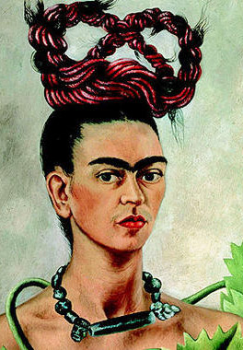
Click
„As always, when I go away from you, I take your world and your life, and that’s how I can sustain myself longer.”
„Ako vždy, keď od Teba odchádzam, beriem so sebou Tvoj svet a tvoj život a tak môžem zostať dlhšie.“
„Como siempre, cuando me alejo de ti, tomo dentro de mí tu mundo y tu vida, y así es como puedo sostenerme por más tiempo."

Slide 17
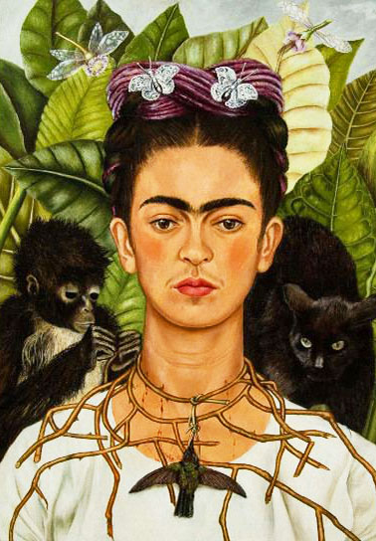
Frida se caracterizó por ser una mujer fuerte que logró muchas cosas importantes. Su obra como su vida son guías para muchas personas que buscan una identidad y que la encuentran en el arte.
Frida forma parte de los artistas que evidenciaron su vida a través de libros que guardan información valiosa y donde se leen sentimientos y no sólo palabras.
Fuente: Portal de Cultura Inquieta

Slide 18
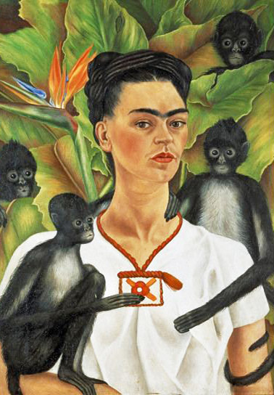
Click
„You deserve a love that wants to dance with you, to visit paradise every time you look at your eyes and don't get bored never read your expressions.“
„Zaslúžiš si lásku, ktorá chce s tebou tancovať, navštíviť raj vždy, keď sa Ti pozrie do očí a nikdy sa nenudí pri čítaní Tvojich výrazov.“
„Mereces un amor que quiera bailar contigo, que visite el paraíso cada vez que mira tus ojos y que no se aburra nunca de leer tus expresiones.”

Slide 19
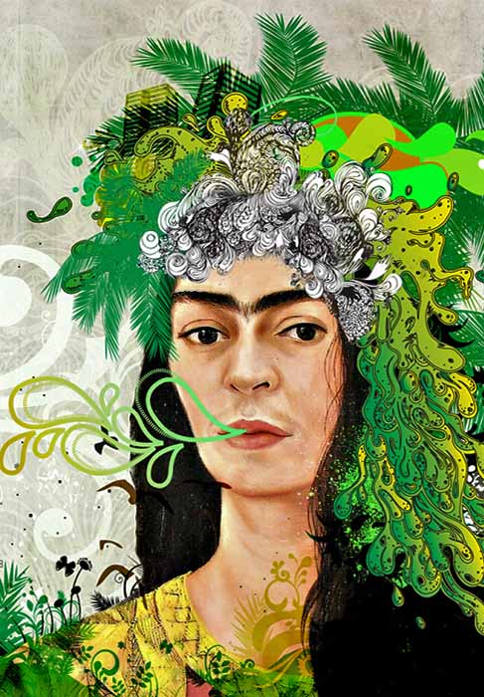
Click
„Mereces un amor que te haga sentir segura, que pueda comerse al mundo si camina de tu mano, que cree que sus abrazos son el mejor complemento de tu piel.”
„You deserve a love that makes you feel safe, can eat the world if you walk from your hand, who believes that her hugs are the best complement for your skin.”
„Zaslúžiš si lásku, ktorá Ti dáva pocit bezpečia, spoznáva svet skrz tvoje dlane a verí, že objatie je najlepším prostriedkom pre Tvoju pleť.“

Slide 20
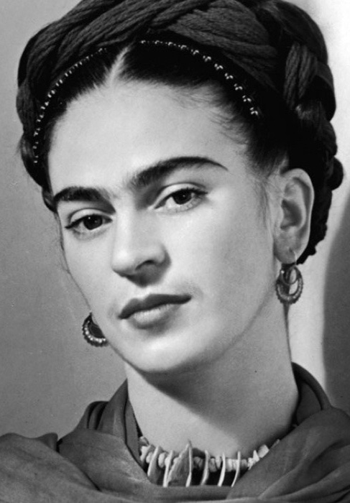
Click
„You deserve a love carried lies, that bring you the illusion, the coffee and poetry.”
„Zaslúžiš si lásku prinášajúcu klam-stvá, ktoré Ti dávajú ilúziu, kávu a poéziu."
„Mereces un amor que se lleve las mentiras, que te traiga la ilusión, el café y la poesía.”

Slide 21
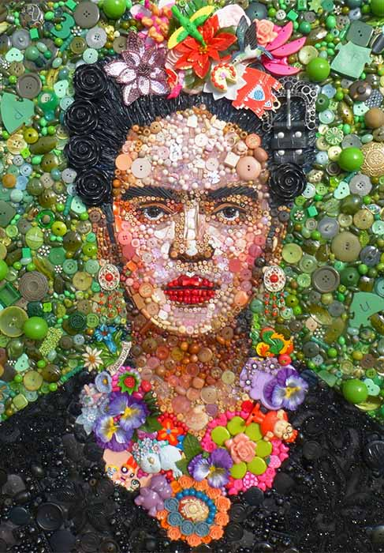
Click
„Los átomos de mi cuerpo son los tuyos y vibran juntos para querernos.”
„My body atoms are yours and vibrate together to love ourselves.”
„Atómy môjho tela sú Tvoje a vibrujú spolu, aby sme sa navzájom milovali.“

Slide 22
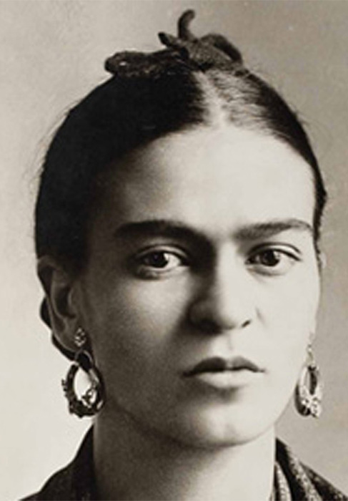
Click
„You deserve a love you listen while you sing, you support in your ridiculous, that respects you're free; fly with you and not afraid to fall."
„Zaslúžiš si lásku, ktorá Ťa počúva keď spievaš, ktorá Ťa podporuje aj keď je to smiešne, rešpektuje že si slobodný a letí s Tebou bez obáv z pádu.“
„Mereces un amor que te escuche mientras cantas, que te apoye en tus ridículos, que respete que eres libre; que vuela contigo y no tiene miedo de caer.”

Slide 23
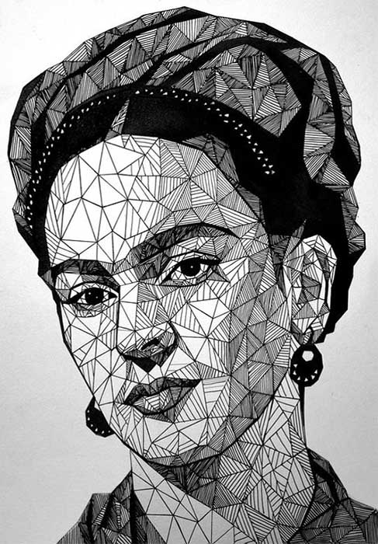
Click
„Allá voy de nuevo. Entera o a pedazos... Pero allá voy.“
„There I go again. Whole or pieces... But there I go.“
„Idem tam opäť. Celá, alebo po čas-tiach... ale idem tam.“

Slide 24
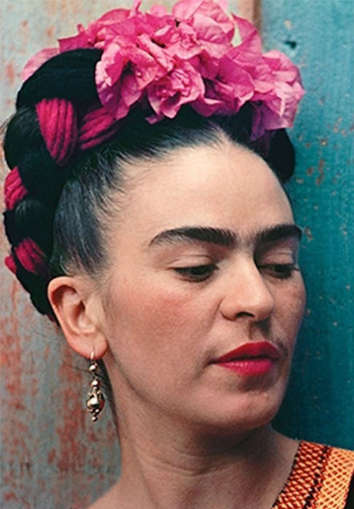
Click
„I need you so much that it hurts the heart.”
„Potrebujem Ťa tak, až ma z toho bolí srdce.“
„Te necesito tanto, que me duele el corazón.”

Slide 25
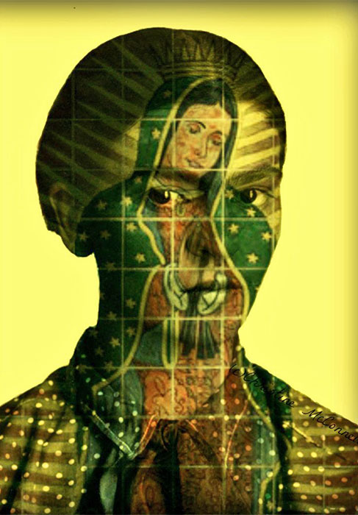
Click
„El único amor por el cual deberíamos preocuparnos por encontrar. Es el amor propio, los demás con el tiempo llegaran solos.”
„The only love that we should worry about find. It is self-love, others eventually arrived alone.”
„Jediná láska, ktorej by sme sa pri hľadaní mali vyhnúť, je samoľúbosť. Nakoniec zostaneme sami.“

Slide 26
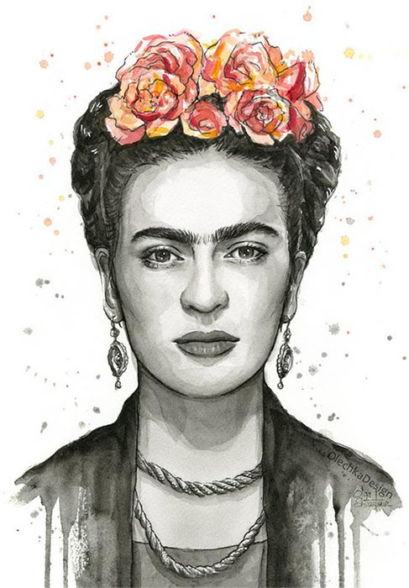
Click
„I'll be with you as long as you care for me, I’ll talk to you the way that you treat me and I’ll believe what you demonstrate.”
„Zostanem s Vami, pokiaľ sa budete o mňa starať, budem s Vami hovoriť tak, ako budete so mnou zaobchádzať a uverím všetkému, čo mi ukážete."
„Yo le duro lo que usted me cuide, yo le hablo como usted me trate y le creo lo que usted me demuestre.”

Slide 27
Frases
de
vida
Phrases
of
life
Výroky o živote

Slide 28
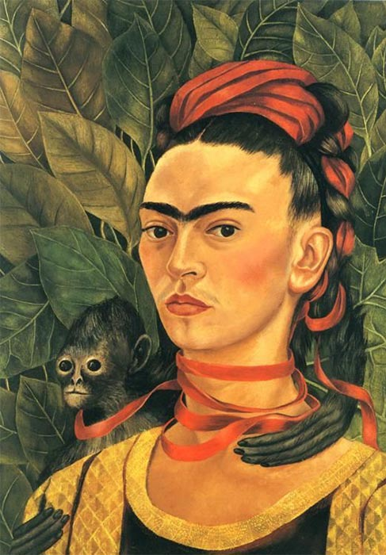
Kahlo fue original en todo sentido. Su forma de vestir, con trajes regionales, huipiles, rebozos, faldas típicas mexicanas y en el pelo trenzas y flores, ha sido motivo de inspiración hasta la fecha. No fue bella, fue fascinante, magnética, dramática con su mirada penetrante protegida por esas cejas únicas que casi formaban una línea continua a través de su frente. Su obra artística es una síntesis de su vida, que ha desatado todo un mito. Pero Frida también escribía mucho. Y a través de su diario, apuntes y cartas nos han llegado frases inspiradoras.

Slide 29
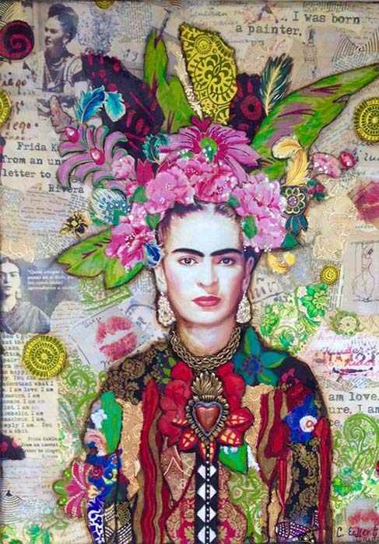
Click
„Soy libre para darme en la madre a mi misma.”
„I am free to give myself to the mother.”
„Som voľná, aby som sa stala matkou.“

Slide 30
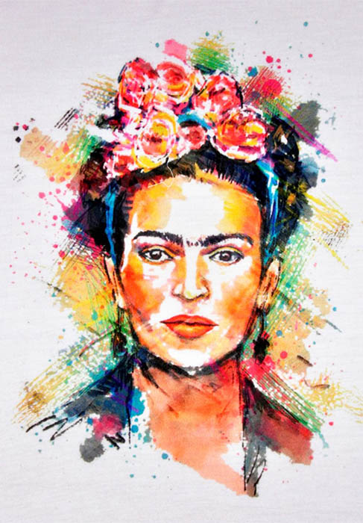
Click
„Do not make me case. I am from another planet. I still see horizons where you draw borders.”
„Nenúťte ma. Som z inej planéty. Stále vidím obzory tam, kde vy kreslíte hranice.“
„No me hagas caso. Soy de otro planeta. Todavía veo horizontes donde tú dibujas fronteras.”

Slide 31
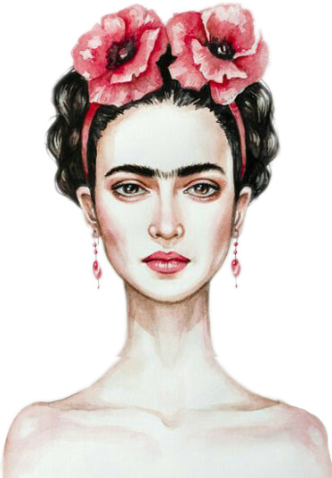
Click
„Escoge una persona que te mire como si quizás fueras magia.”
„Choose someone who you look as if you were perhaps magic.”
„Vyberte si niekoho, kto sa na vás pozerá, ako na zázrak.“

Slide 32
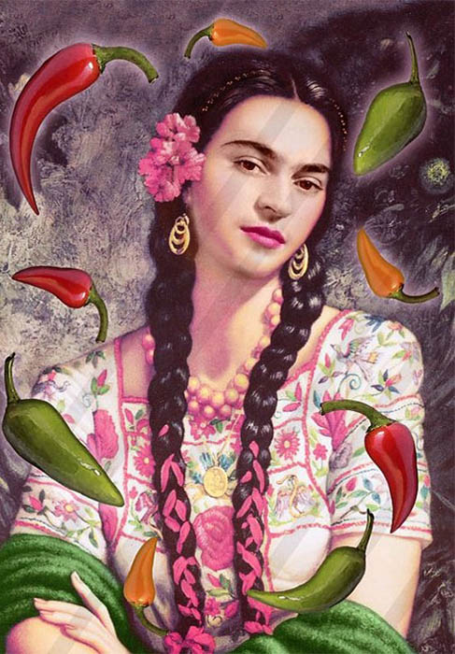
Click
„Happiness is a decision that must be taken daily, does not depend on the conditions of life that one has, if not, the attitude with which faces problems. Happiness is that: deciding to be happy.”
„Byť šťastným je rozhodnutie, ktoré musíme robiť každý deň. Nezávisí od toho, v akých podmienkach žijeme a aké máme problémy. Šťastie je: roz-hodnúť sa byť šťastným.“
„Ser feliz es una decisión que hay que tomar todos los días, no depende de las condiciones de vida que uno tenga, si no, de la actitud con la cual enfrenta los problemas . La felicidad es eso: Decidir ser feliz."

Slide 33
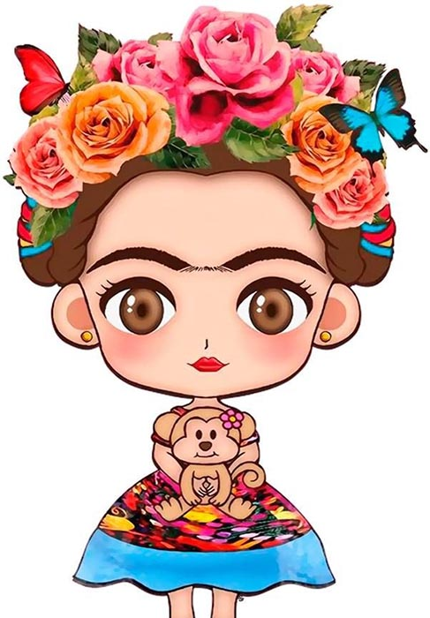
Click
„Pies, ¿para qué los quiero si tengo alas para volar?”
„Feet, what do I need them for If I have wings to fly?”
„Nohy, prečo ich potrebujem, keď mám krídla na lietanie?“

Slide 34
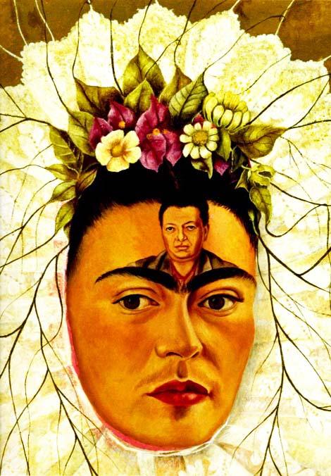
Click
„I don’t want to think like me, I only want you to think.”
„Nechcem aby si myslel ako ja, Chcem len aby si myslel.“
„No quiero que pienses como yo, sólo quiero que pienses.”

Slide 35
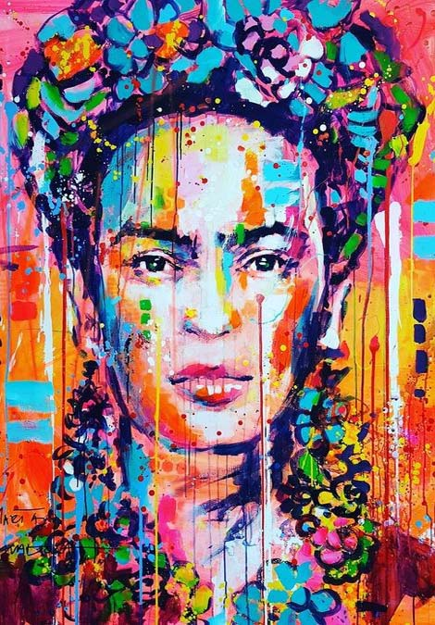
Click
„Siento que desde nuestro lugar de origen hemos estado juntos, que somos de la misma materia, de las mismas ondas, que llevamos dentro el mismo sentido.”
„I feel we have been together since our place of origin, we are of the same material from the same waves, that we carry within us the same sense.”
„Myslím, že sme boli spolu od zrodu. Sme z toho istého materiálu, z tých istých vĺn a máme v sebe ten istý cit.“

Slide 36
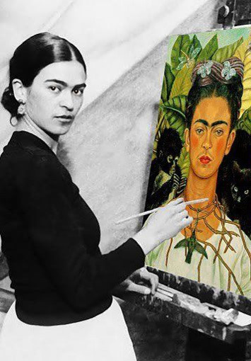
Click
„I paint self-portraits because I am a long time alone. I paint myself because I am who know best.”
„Maľujem autoportréty preto, lebo som dlho sama. Maľujem samu seba, pretože som to ja, koho poznám naj-lepšie.“
„Pinto autorretratos porque estoy mucho tiempo sola. Me pinto a mí misma porque soy a quien mejor conozco.”

Slide 37
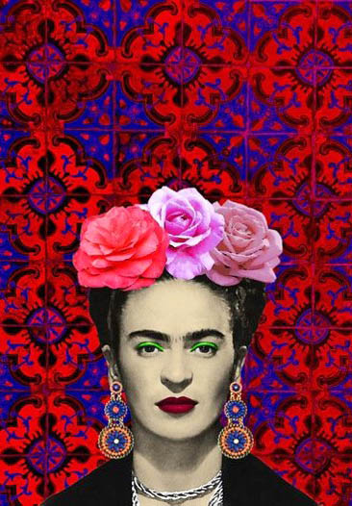
Click
„El arte más poderoso de la vida, es hacer del dolor un talismán que cura. ¡Una mariposa renace florecida en fiesta de colores!”
„The most powerful art of life, is to make a talisman that cure pain. A butterfly is reborn flowered in party colors!”
„Najsilnejším umením života je vytvoriť talizman, ktorý vylieči bo-lesť. Motýľ je znovuzrodený vo far-bách dúhy!“

Slide 38
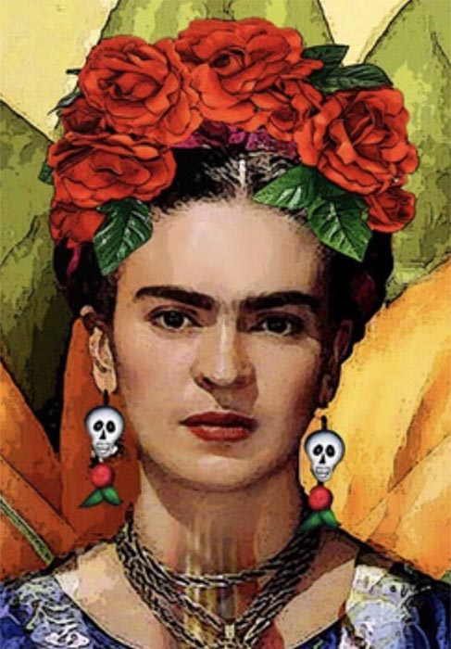
Click
„They believed that I was surreal, but wasn't it. I never painted my dreams; I painted my reality.”
„Mysleli si, že som surrealistka, ale nebola som. Nikdy som nemaľovala svoje sny. Maľovala som svoju sku-točnosť.“
„Creían que yo era surrealista, pero no lo era. Nunca pinté mis sueños; pinté mi realidad.”

Slide 39
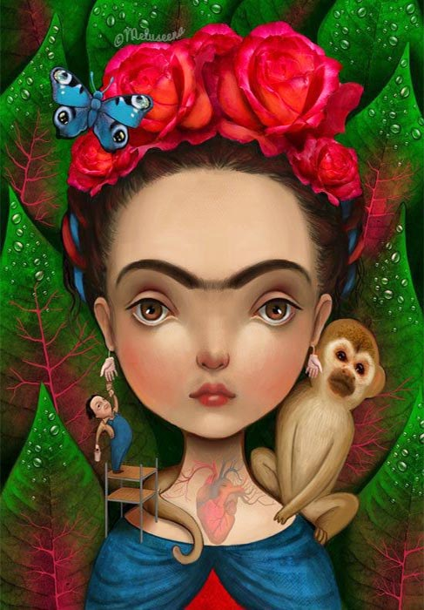
Click
„Solía pensar que era la persona más extraña en el mundo, pero luego pensé, hay mucha gente así, tiene que haber alguien como yo.”
„I used to think that it was the strangest in the world person, but then I thought, there are many people as well, there has to be someone like me.”
„Myslela som si, že som najpo-divnejšia osoba na svete. Potom som zistila, že je veľa takých ľudí. Ale musí byť niekto aj taký ako som ja.“

Slide 40
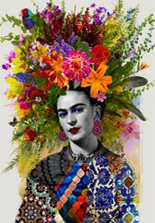
Click
„Sometimes I prefer to speak with laborers and bricklayers than with that stupid people who calls himself educated people."
„Niekedy radšej hovorím s murármi a tesármi, ktorí sú považovaní za hlúpych, než s tými, ktorí si hovoria vzdelaní ľudia.“
„A veces prefiero hablar con obreros y albañiles que con esa gente estúpida que se hace llamar gente culta.”

Slide 41

Click
„¿Se pueden inventar verbos? Quiero decirte uno: yo te cielo, así mis alas se extienden enormes para amarte sin medida.”
„Can I invent a verb? I want to tell you one: I you heaven, so my wings extend enormous to love without measure.”
„Môžem vymyslieť sloveso? Chcem ti povedať jedno: Milujem Ťa a moje krídla narástli tak, aby som Ťa mi-lovala bez hraníc.“

Slide 42
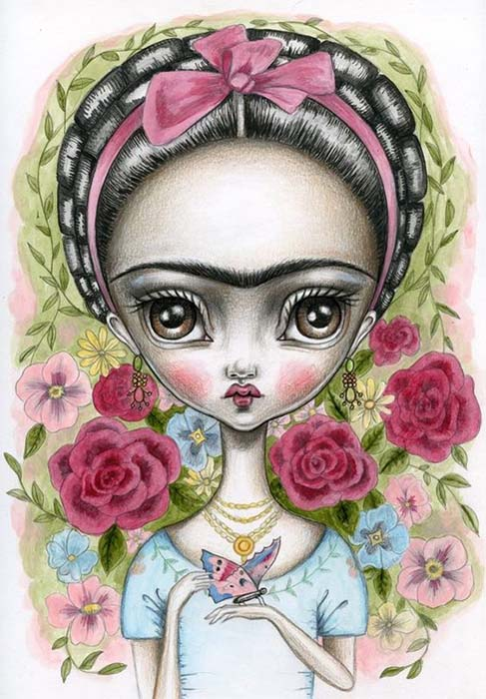
Click
„Mature is to learn to love nice, wonder in silence, remember no hard feelings and slowly forget.”
„Zrelosť je naučiť sa milovať krásne, túžiť v tichosti, pamätať si bez bolestí a zabúdať pomaly.“
„Madurar es aprender a querer bonito, extrañar en silencio, recordar sin rencores y olvidar despacito.”

Slide 43
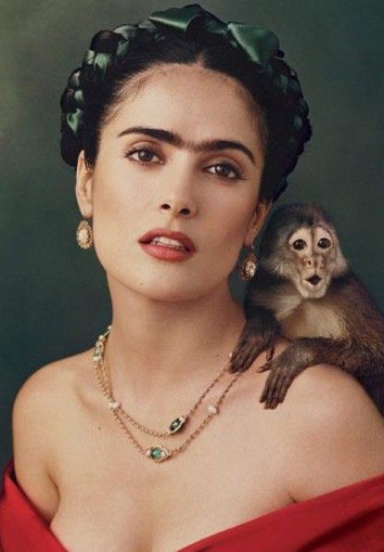
Click
„Cada tic-tac es un segundo de la vida que pasa, huye y no se repite. Y hay en ella tanta intensidad, tanto interés, que el problema es sólo saberla vivir.”
„Each tick-tock is a second of the life that passes, flees and does not repeat itself. And there is so much intensity, so much interest, that the problem is just knowing how to live."
„Každé tik-tak je sekundou života, ktorá odchádza a už sa nezopakuje. Má v sebe takú intenzitu a tak veľký záujem, že problémom je len vedieť ako treba žiť.“

Slide 44
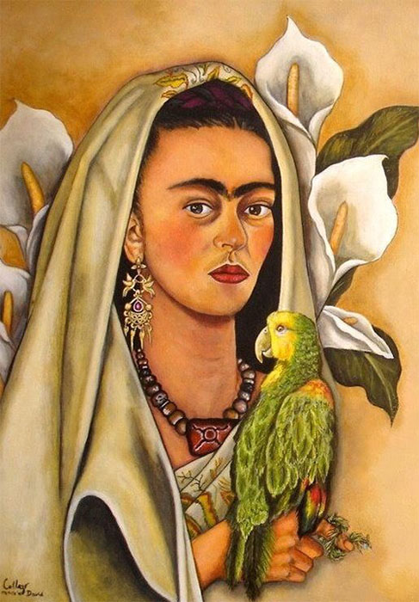
“Nos ha costado algunas décadas entender algo que Frida puso en práctica toda su vida: celebró su esencia más femenina desde su feminismo más existencialista. Hoy entendemos, gracias a ella –entre otras–, que el feminismo y la feminidad se complementan y potencian mutuamente.”
Susana M. Vidal

Slide 45
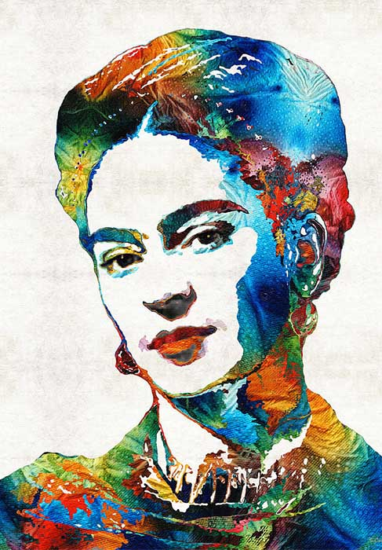


México y Eslovaquia 2018
Texto e imágenes de la Web
Música : Cielito Lindo - Estudiantina de Guanajuato
Edición y compilación : Eduardo Gutiérrez y Castro
(lalo2gu@gmail.com)
Cooperacion tecnica : Steve Rumpler (Eslovaquia)
(pista2011@gmail.com)

